Slide 1






İLETİŞİM BECERİLERİ
OKUL ÖNCESİ/İLKOKUL
ÖĞRETMEN SUNUMU
2023 - 2024 Eğitim Öğretim Yılı
“Kilis İl MEM Yerel Hedef İçerik Hazırlama Komisyonu” tarafından hazırlanmıştır.

Slide 2


  Giriş
  İletişimin Tanımı
  İletişim Türleri
  İletişim Engelleri
  İletişim Önerileri
  Kapanış
GÜNDEM MADDELERİ

Slide 3


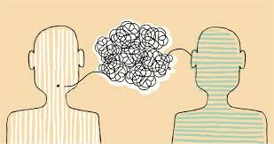
GİRİŞ,
Bu sunuda; iletişimin tanımı, olumlu, olumsuz iletişim örnekleri ve okulda, öğrenci ile iletişime katkıda bulunabilecek önemli noktalar paylaşılacaktır.

Slide 4
İLETİŞİM NEDİR?
İletişim, insanların duygularını,
düşüncelerini, sahip oldukları
bilgileri birbirleriyle paylaşmak
için kullandıkları araçtır. Tüm bu
yönleriyle iletişim insan hayatının
ayrılmaz bir parçasıdır.

Slide 5

İLETİŞİM TÜRLERİ
  Sözlü İletişim
  Sözsüz İletişim
  Görsel/Dijital İletişim
  Yazılı İletişim

Slide 6



İLETİŞİM ENGELİ NEDİR?
İletişimde bulunan iki tarafın birbirini doğru anlamasını sağlayan noktaların belirli
etkenler sebebiyle engellenmesidir. Öğretmen ve öğrenci arasında oluşan iletişim engelleri sağlıklı iletişimi zorlaştırabilir.

Slide 7



İLETİŞİM ENGELİ NEDİR?
İletişim esnasında emir vermek, sen dili kullanmak, etiketlemek, dinlememek, alay etmek, iletişimde bulunduğumuz kişiyi belli bir niyet veya amaç doğrultusunda fazlaca övmek, öğüt vermek, iletişim engellerinden bazılarıdır.

Slide 8


İLETİŞİM ENGELLERİ
  Eleştiri
  Etiketleme
  Analiz Etme
  Niyetli Övme
  Emretme
6. Tehdit Etme
7. Ahlak Bekçiliği
8. Uygunsuz Soru Sorma
9. Öğüt/Tavsiye Verme
10.Teselli Etme

Slide 9

1. Eleştiri: Yoğun eleştiri bireyin benlik saygısını düşürebilir ve birey değerlendirilme korkusu ile gerçek düşünce ve duygularını saklayabilir. Kendisini eleştiren kişiyle ilgili olarak olumsuz duygular yaşayıp iletişimi kesebilirler.
Örnek: “ Hep tembellik yapıyorsun. Sorumluluklarının farkında değilsin. ,
Çok dağınıksın. Kendinden başka kimseyi düşünmüyorsun”

Slide 10
2. Etiketleme: Karşıdaki bireyi damgalamayı içerir. Bu lakaplar giderek kalıcı hale gelip, kişinin kendine bakışını olumsuz yönde etkileyebilir.
Örnek: “Koca bebek.
Bu kadar sulu göz olmak zorunda mısın? Çok yaramaz bir çocuksun.”

Slide 11
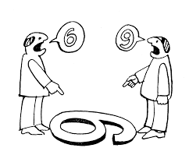
3. Analiz Etme: Karşıdaki kişinin aklından ne geçtiğini, ne yapmaya çalıştığını, niyetinin ne olduğunu bildiğini söylemektir. Bir nevi “amatör psikologçuluk” olan bu engel bireyi tedirgin edebilir ve onda başarısızlık duygularının uyanmasına neden olabilir.
Örnek: “Aslında sen öyle demek istemiyorsun. Ben senin neden böyle davrandığını biliyorum. Senin derdin ne biliyor musun?”

Slide 12
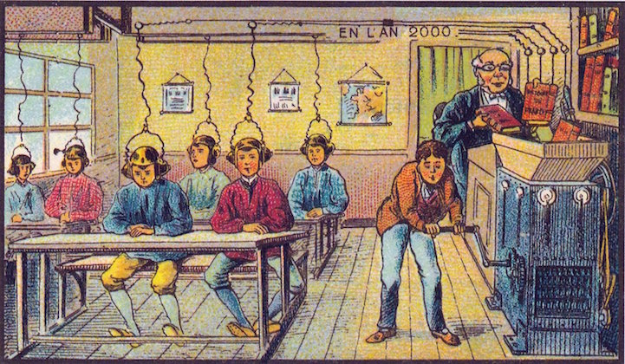
4. Niyetli Övme: Bireyi övmek bir iletişim engeli gibi görünmese de bazı durumlarda olumsuz sonuçlara neden olmaktadır. Engel oluşturan durumlarda çoğu zaman övgü, kişinin davranışlarını değiştirmek için kullanılmaktadır. Bazen de karşıdaki kişinin beklentilerinin yüksek olduğu düşüncesiyle bireyde kaygı yaratabilmektedir.
Örnek: “Sen çok güçlü bir insansın. Senin gibi çalışkan bir çocuk bunun da altından kalkacaktır. Bence harika bir iş çıkartacaksın.”

Slide 13
5. Emretme: Bir şeyi zorla kabul ettirmeyi içerir. Kişide korku ve dirence neden olabilir. Karşıdaki kişi ya geri çekilir ve boyun eğici davranabilir ya da isyankar davranışlarda bulunup misilleme yapabilir. Ayrıca kişinin benlik saygısını düşürür.
Örnek: “Bunu yapmak zorundasın. … yapman gerekir. … yapacaksın. Hemen buraya gel”

Slide 14
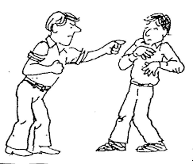
6. Tehdit Etme: Bireyin karşıdaki kişi istediğini uygulamayınca, tehdidi vurgulayarak sunulan bir çözümdür. Emretme gibi kişide boyun eğme ve korku yaratabilir. Bazen de birey gerçekten bu durumun gerçekleşip gerçekleşmeyeceğini denemek isteyebilir.
Örnek: “Bunu yaparsın yoksa... Bu şekilde davranmaya devam edersen sonunda seni terk edeceğim”

Slide 15
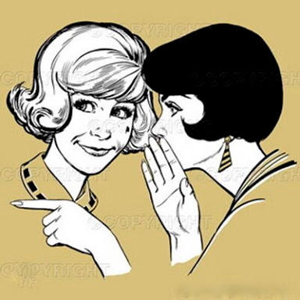
7. Ahlak Bekçiliği: Bu iletişim engelinde bireyler fikirlerini birtakım otoritelere dayanarak söylerler. Sıklıkla “malı” ifadeleri kullanılır. Birey davranışına bahaneler aramaya başlar. Birey gücenebilir ve genellikle bu yapmalısınlara karşı koyar.
Örnek: “… yapmak senin görevin. ... yapmalısın. Büyüklerin sözü her zaman dinlenmelidir”

Slide 16
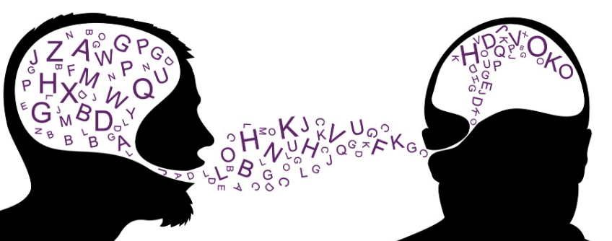
8. Uygunsuz Soru Sorma: Soru sorma etkili iletişimde kullanılan bir şey olsa da bazı sorular iletişimi engellemektedir. Örneğin eksik, cevabı bilinen, dolaylı sorular kişide olumsuz duygulara neden olur. Bazen de çok fazla soru sormak iletişimi engelleyebilir. Tüm bunlar karşıdaki kişinin kaçamak yanıtlar vermesine neden olur ve kişinin kaygısını arttırır. Böylece kişi savunucu tepkiler vererek, direnç gösterebilir.
Örnek: “ Bugün günün nasıldı? Geldin mi? Neden soğuk aldın, sıkı giyinmedin mı? Sen ona ne yaptın, o sana ne dedi?”

Slide 17

9. Öğüt Verme: Genellikle bir iletişim engeli gibi görülmese de öğüt verme kişide birtakım olumsuz duygulara neden olmaktadır. Birey anlaşılmadığını düşünebilir ve buna gücenebilir. Kişiye kendi sorunlarını çözmekten aciz olduğu mesajı verebilir ve karar verme için başkalarına bağımlı olmaya neden olabilir.
Örnek: “Neden … yapmıyorsun? Ben olsam… yapardım. Bunun için mi üzülüyorsun. … yapmayı dene”

Slide 18
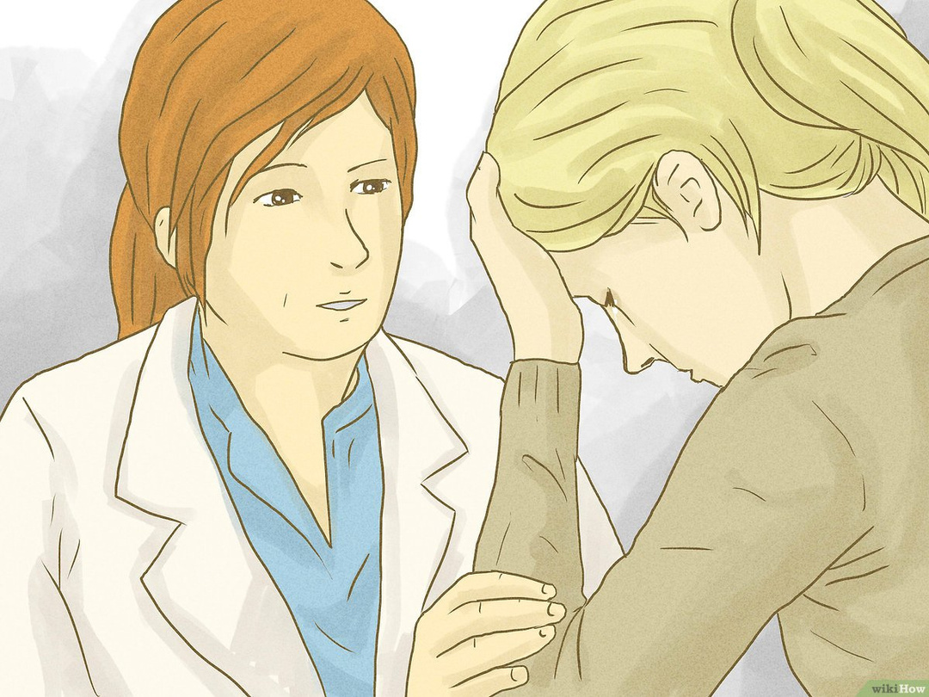
10. Teselli Etme: Teselli etme de olumlu gibi görülen ve sıklıkla kullanılan bir iletişim engelidir. Bu bireyin anlaşılmamış hissetmesine neden olabilir ve birey öfkelenebilir, geri çekilebilir. Bireye içinde bulunduğu durumu abarttığı mesajını verebilir.
Örnek: “Aldırma, her şey düzelir. Zaman her şeyin ilacıdır. Bunu da atlatıcaksın. Olur böyle şeyler, geçer”

Slide 19

Öğrenci İle İletişim Kurarken
Dikkat Edilmesi Gerekenler
Öğrencileri anlamaya çalışın. Öğrencilerin deneyimlerini anlamaya çalışın ve onlarla doğru şekilde iletişim kurmak için gereken zamana ve sabra sahip olun.
Onlara saygı gösterin. Öğrencileri her zaman saygın bir şekilde karşılamaya çalışın ve onların fikirlerini ve konuşmalarını ciddiye alın.
Sözlerinizi dikkatlice seçin. Öğrencilere yönelik konuşmalarınızı dikkatlice seçin ve öğrencilerin duygularını incitmekten kaçının.

Slide 20
Öğrenci İle İletişim Kurarken
Dikkat Edilmesi Gerekenler
4. Etkili dinleyin. Öğrencilerin söylediklerini dikkatlice dinleyin ve anlamaya çalışın.
5. Öğrencilerin konuşmalarını teşvik edin. Öğrencilerin söylediklerini teşvik etmek ve onların fikirlerini ciddiye almak için onlara sık sık sorular sorun.
6. Yapıcı geri bildirimler verin.
Öğrencilere yapıcı ve tatmin edici geri bildirimler verin ve onlara yardımcı olmak için çaba gösterin.

Slide 21

OLUMLU İLETİŞİM ÖRNEĞI:
Ö: Mavi sınavın biraz düşük.
M: Biliyorum öğretmenim, sınava fazla hazırlanamamıştım. Bir dahaki sınavda daha iyi bir not almak için çalışacağımdan emin olabilirsiniz.
Ö: Sadece sen değil sınıfın çoğu zorlandı. Ben de herhalde biraz zor sordum. Bir dahaki sınavda buna dikkat edeyim.
M: Sorular biraz zordu ama yapmamamız için mazeret olmamalıydı.
Ö: Sana güveniyorum, bir dahaki sınavda daha iyi hazırlanacaksın ve daha iyi bir not alacaksın.

Slide 22
Son Söz,
İnsanı ilgi ile dinlemek
insana en büyük ikramdır.
Mevlana

Slide 23


Kilis İl Mem
Yerel Hedef
İçerik Hazırlama
Komisyonu
Ecem ERGÜLEN Ebru ELMAS
Vakıf DOKUMACI Yusuf YAMAKOĞLU
Zeynep DUMAN

Slide 24
Dinlediğiniz için teşekkür ederim.

